Slide 1
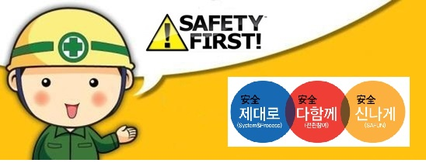
안전관리 메뉴얼
2024. 01

Slide 2
Contents
안전관리 조직도
경영목표
안전방침 및 목표
안전관리 활동 목표
System(S.T.O.P) 안전활동
Training(S.T.O.P) 안전활동
One Objective(S.T.O.P) 안전활동
Precaution(S.T.O.P) 안전활동

Slide 3
1. 안전관리 조직도
대표이사
안전보건부
총괄 부사장
안전보건부장
관리부
견적부
자재부
공사부

Slide 4
2. 경영목표
안전
- 안전경영시스템의 전사적 실천
품질
- SMART 경영시스템 구축
환경
- 환경영향 식별을 통한 사회적 기업 도모

Slide 5
3. 안전방침 및 목표
중대재해 및 중대성재해 ZERO`
전원참여
♠, 대형프로젝트 집중관리
♠, 전사적 안전사고 예방 시스템 구축
♠, 기업 이미지 손실 최소화
실천
System
Training
ONE objective
Passion
♠, 신규채용자 교육하기
♠, 안전시설물 설치하기
♠, 위험요소 제거 하기

Slide 6
4. 안전관리활동 목표
♣, Safety TOP System 안전관리 활동 전개
제도
교육
System
시스템 강화
Training
역량강화
Best &
Safety
One objective
안전의식
Precaution
안전문화조성
목표 의식
예방

Slide 7
5-1. System(S.T.O.P) 안전활동
♣, 안전관리 Process 無 ⇒ 1일 업무 Cycle구축
안전보호구 지급
- 지급대장 확인서명
근로계약서 작성
- 11:00~12:00
출역일보 제출(본사/원청)
- 09:00(하절기)/09:30(동절기)
오전순회 점검(소장)
- 10:00~11:00
신규채용시 교육 참석
- 08:00(하절기)/08:30(동절기)
1일 시공cycle회의
- 11:00~11:50
근로자 면담일지 작성
- 07:30(하절기)/08:00(동절기)
중식 및 휴식
- 12:00~13:00
퇴근(화재점검)
- 18:00~
안전조회(TBM)
- 07:00~07:10(하절기)
- 07:30~07:40(동절기)
오후 TBM(원청주관)
- 13:00~13:10
위험성평가표 확정제출
- 17:00~원청사 제출
System
오후 순회점검
- 13:00~13:10
1일 무사고대장 작성
- 17:00~전근로자
위험성평가표 작성
- 15:00~16:00(팀장)
위험성평가표 작성회의
- 16:00~17:00(소장주관)

Slide 8
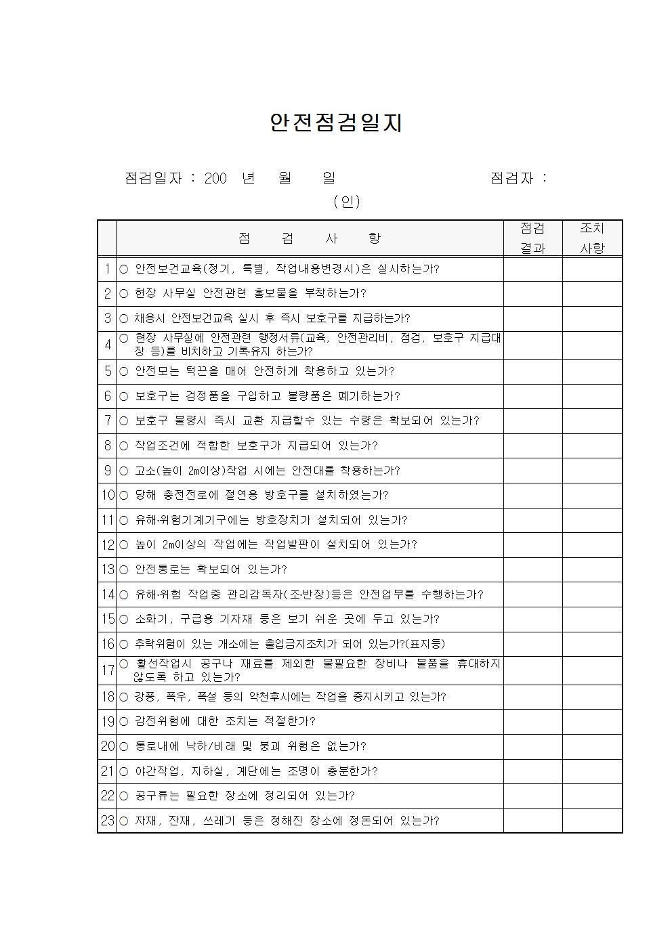
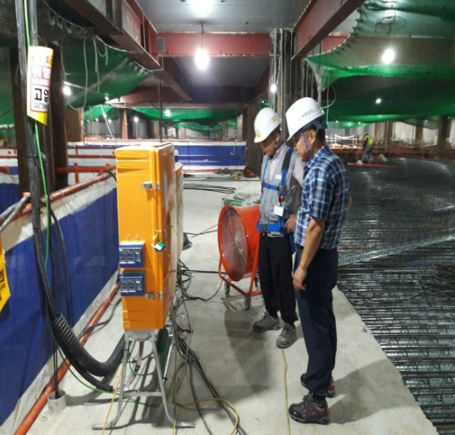
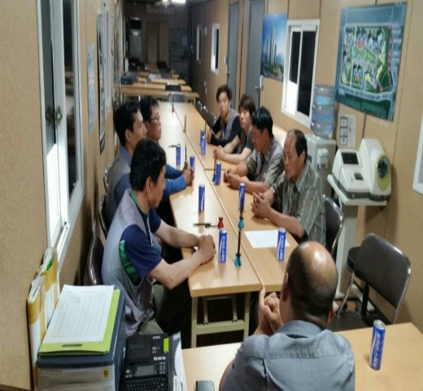
5-2. System(S.T.O.P) 안전활동
♣, 현장 평가점검 ⇒ 현장 분기별 정례화 실시

Slide 9
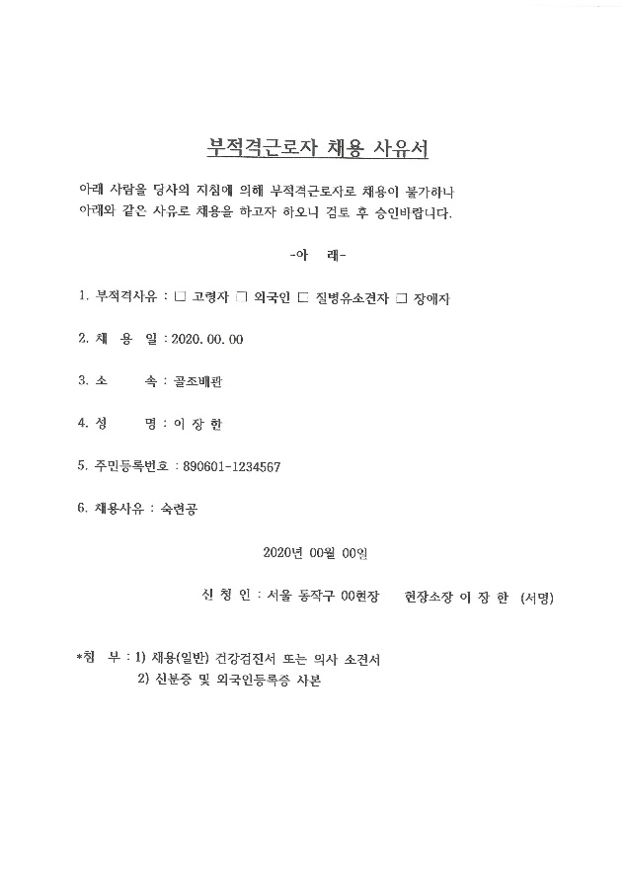
5-3. System(S.T.O.P) 안전활동
♣, 부적합 근로자 채용 ⇒ 대표이사 승인후 채용
시기
현장 투입전
내용
건강검진 실시 ☞ 양호시 채용
대표이사 ☞ 검토 승인후 채용

Slide 10
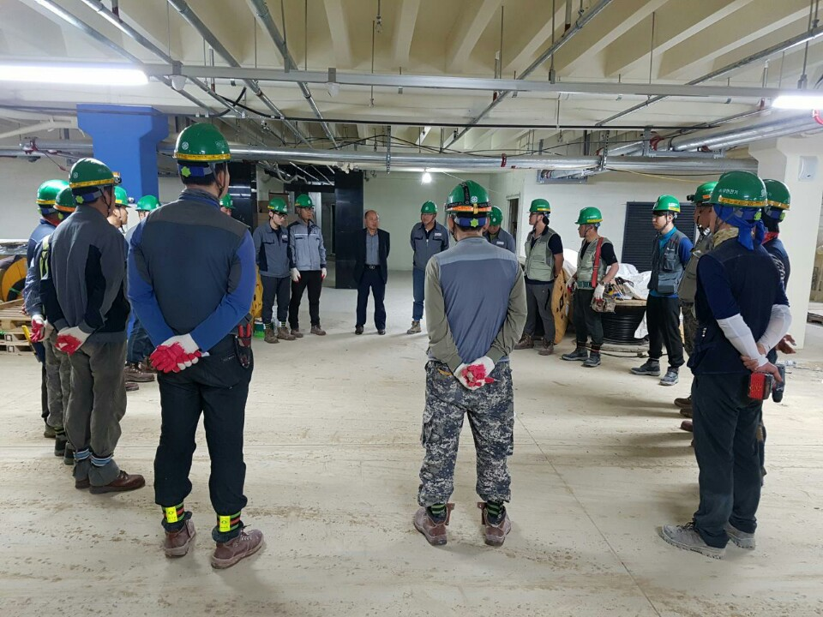
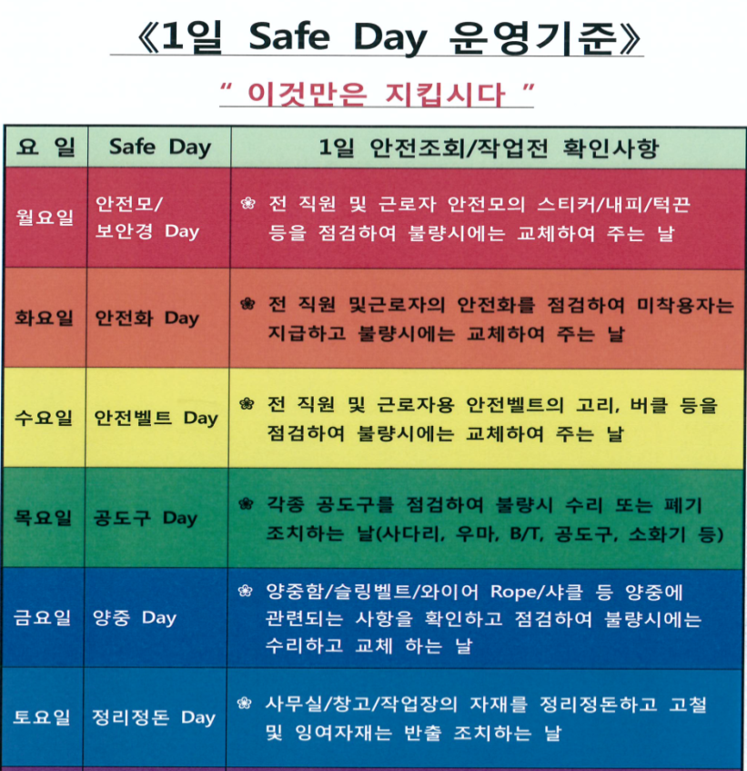
5-4. System(S.T.O.P) 안전활동
♣, 안전의식 고취 ⇒ 1일 Safe Day 실천운동
실천장면

Slide 11
5-5. System(S.T.O.P) 안전활동
♣, 사고보고 => 즉시 보고 (경미한 사고 포함)
시기
사고 보고 후 조치
발생 후 즉시 보고
목격 후 즉시 보고
현장소장 동반 지정병원 치료
최초 진단서 발행 및 확보
목격자 진술서 확보
소장,공무 → 본사 담당
본사 담당 →임원 → 대표이사
최초 : 유선,문자 등
차후: 서면 보고 ( 산재조사표, 진단서, 목격자진술서)
주관
방법

Slide 12
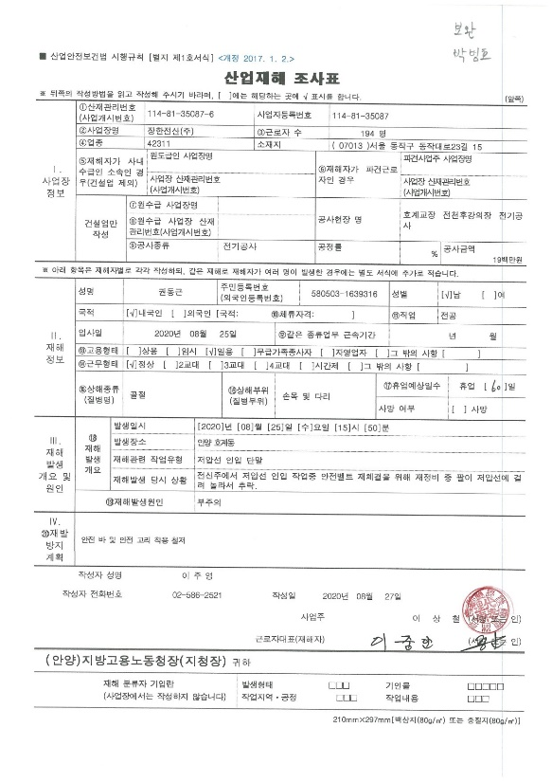
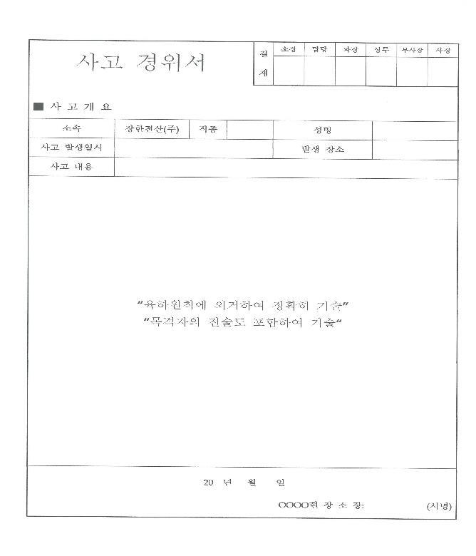
5-6. System(S.T.O.P) 안전활동
♣, 사고보고서 양식 ⇒ 법적 양식으로 표준화
♠, 2014년 7월 1일 부터 시행
法

Slide 13
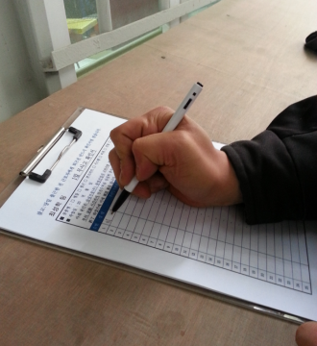
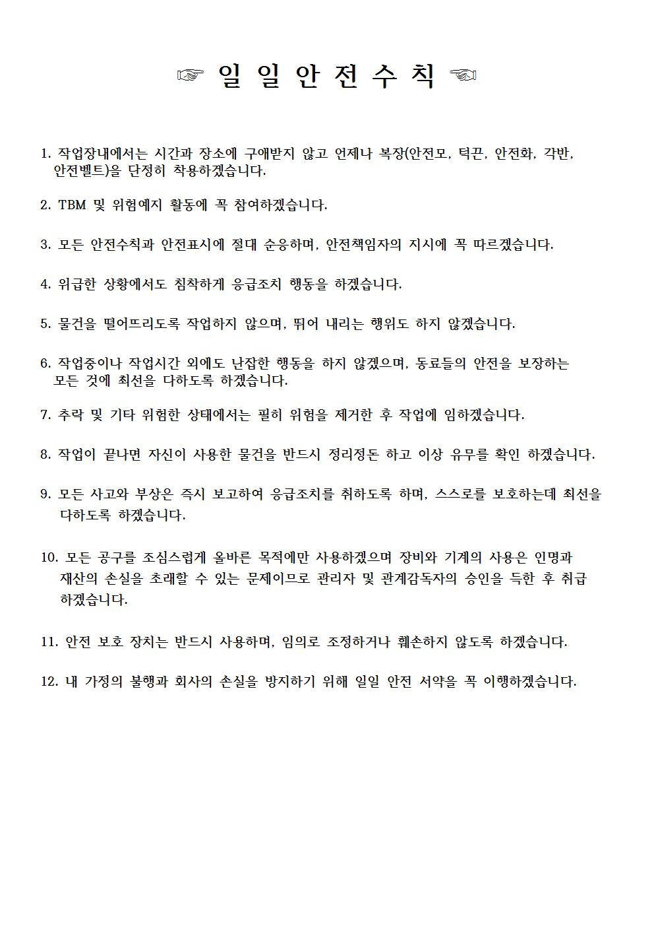
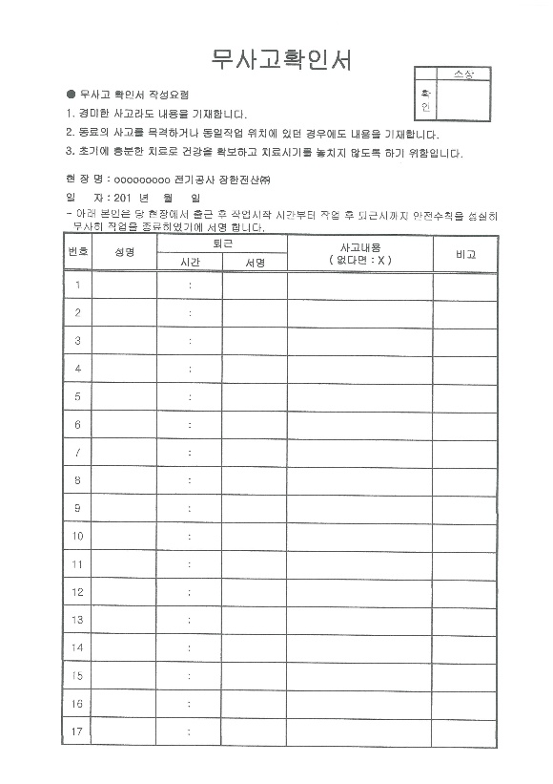
5-7. System(S.T.O.P) 안전활동
♣, 1일 무사고 서명운동 ⇒ 안전수칙 숙지 후 ⇒ 1일 2회 작성 의무화
目的
, 생계형 재해 방지
, 사고은폐 방지

Slide 14
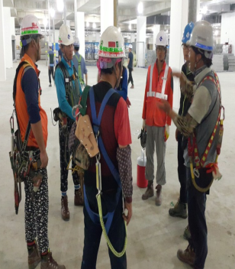
5-8. System(S.T.O.P) 안전활동
♣, 팀 단위 MOS TBM 활동(순간안전 : Moment of Safety)
⇒ 매 순간 밀착 안전관리 활동
시기
매번 작업 시작전
휴식후 작업 시작시
신규자 투입시
각 공종 팀장
골조.풀링.기구 등
실재 작업장에서
위험성평가표 활용
주관
방법

Slide 15
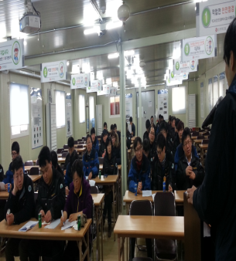
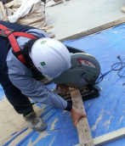
6-1. Training(S.T.O.P) 안전활동
♣, 공도구 안전지침 ⇒ 교육에 활용
보호구 착용
누전차단기 부착
외함접지
이중절연구조의 제품 사용
점검 보수 철저
작업장 주변 정리정돈 철저

Slide 16
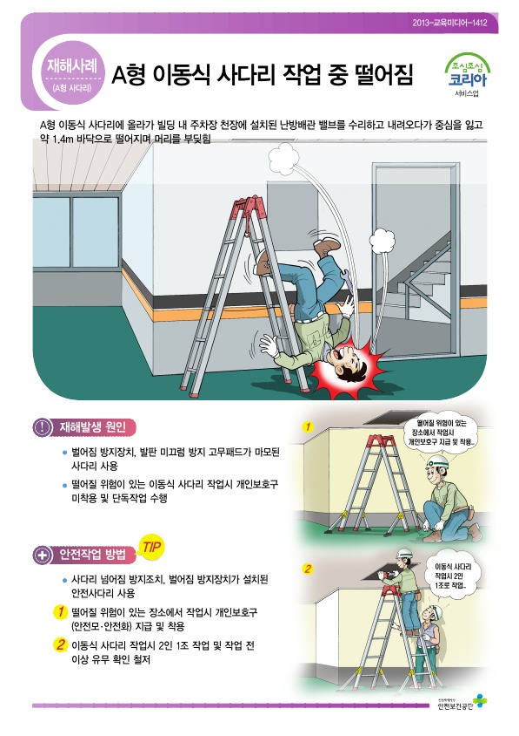
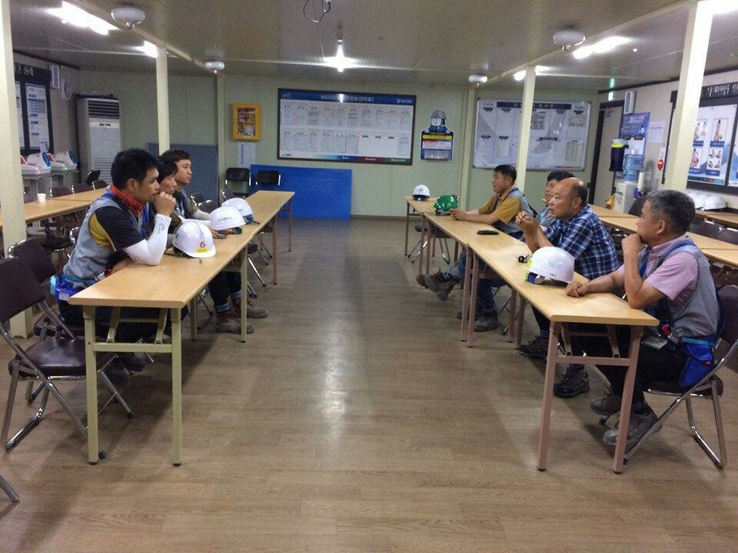
6-2. Training(S.T.O.P) 안전활동
♣, 교육자료 배포 ⇒ 현장별 자체교육 실시

Slide 17
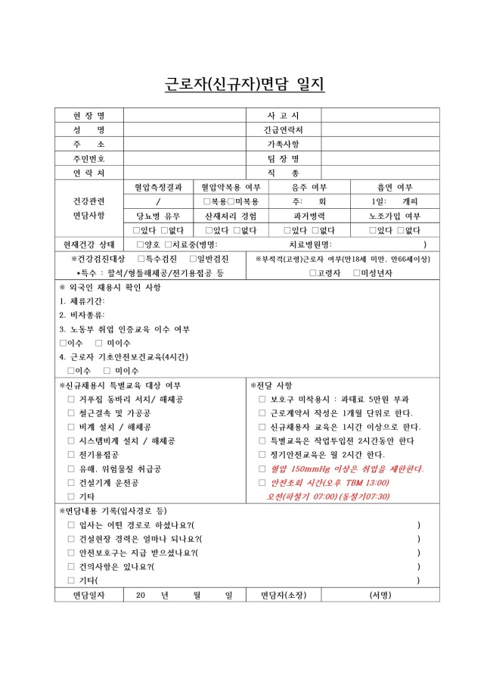
6-3. Training(S.T.O.P) 안전활동
♣, 근로자 면담일지 작성 의무화
시기
신규자 채용시
내용
반드시 현장소장이 면담을 실시하고
일지를 작성토록 의무화 함.

Slide 18
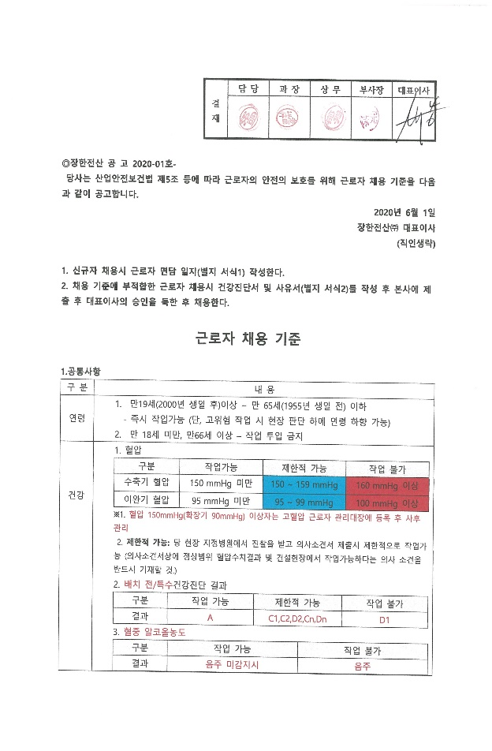
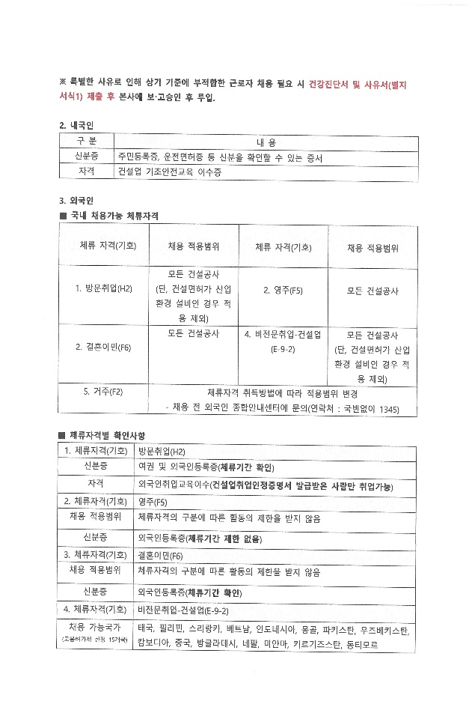
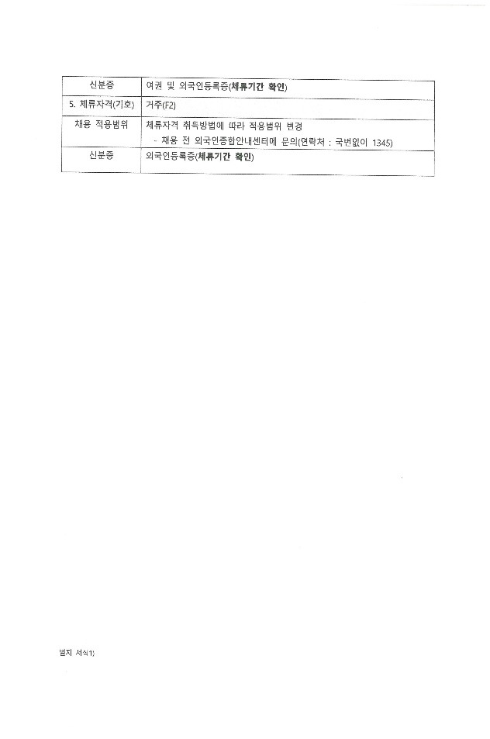
6-4. Training(S.T.O.P) 안전활동 6
♣, 근로자 채용기준

Slide 19
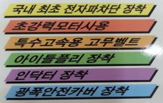
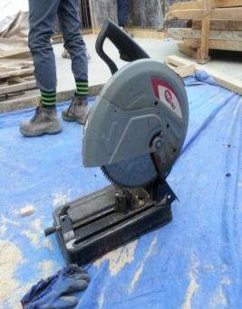
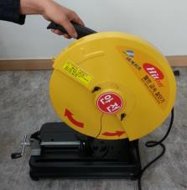
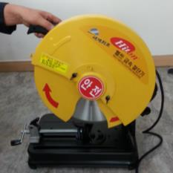
7-1. One Objective (S.T.O.P) 안전활동
♣, 고속절단기 사고 ⇒ 안전장치 개선 적용
작업전
톱날노출
작업시

Slide 20
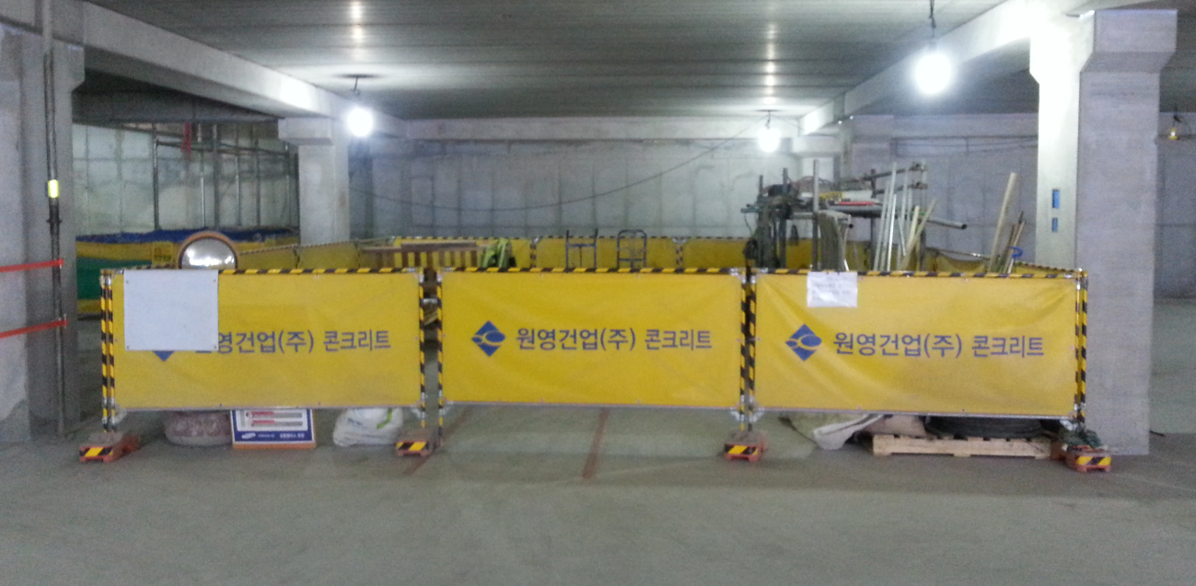
7-2. One Objective (S.T.O.P) 안전활동
♣, 색상별 휀스로 정리정돈 방법 개선

Slide 21
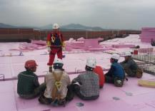
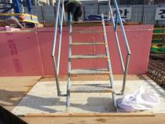
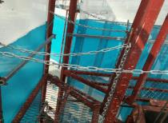
8-1. Precaution(S.T.O.P) 안전활동
♣, 안전의식 고취 ⇒ All 100% 실천 하기
3대 실천항목
* 신규채용자 교육하기
* 안전시설물 설치하기
* 위험요소 제거하기

Slide 22
8-2. Precaution(S.T.O.P) 안전활동
♣, 안전의식 고취 ⇒ 10대 안전수칙 준수 운동
현장소장은 반드시 건설사와 당일에 계획 및 승인된 작업만 실시하고 작업자를 투입 배치한다.
당일의 전체적인 작업, 안전사항은 현장소장이 조회 시 전달하고 TBM을 주관하여 실시한다.
위험성 평가는 1차 팀장(반장)이 작성, 2차 현장소장이 보완 수정하고, 건설사의 승인 후 작업한다.
현장소장은 반드시 1일 1회 이상 현장 순회 점검을 실시한다.
전기로 작동하는 모든 공도구는 월1회 안전점검 실명제 스티커 부착 후 사용한다.
1일 Safe Day 운영방안을 반드시 실천하여 안전사고 예방을 생활화 한다.
신규채용자 교육은 안전담당자(공무,현장소장), 매월 근로자 정기교육은 현장소장이 실시한다.
근로계약서는 최초 신규자 발생 시 공무 또는 현장소장이 작성하고 월 단위로 갱신하며, 갱신 당일
현장소장은 반드시 서명한다.
근로자기초 안전보건교육 미 이수자는 작업투입을 금지하고 안전보호구는 지급 후 반드시 지급
대장에 서명을 받는다.
10. 생계형 재해방지 및 사고은폐 방지를 위해 1일 무사고 확인서에 근로자 서명을 반드시 받고, 현장
소장은 확인 서명 후 보관을 철저히 한다.

Slide 23
*. 중대재해란?
‘중대산업재해’와 ‘중대시민재해‘ 을 말함.
그 중 ‘산업재해’에서
사망자가 1인 이상 발생한 재해
3월 이상의 요양을 필요로 하는 부상자가 동시에 2인 이상 발생한 재해
부상자 또는 질병자가 동시에 10인 이상 발생한 재해

Slide 24
*. 중대산업재해란?
사망자 1명 이상 발생
동일한 사고로 6개월 이상 치료가 필요한 부상자 2명 이상 발생
동일한 유해요인으로 급성중독 등 직업성질병자 1년 이내 3명 발생

Slide 25
*. 중대시민재해란?
특정 원료 또는 제조물,공중이용시설 또는 공중교통수단의 설계,제조,설치, 관리상의 결함을 원인으로 하여 발생한 재해로서 다음 요건 중 어느 하나에 해당되는 재해(건설업 해당X)
사망자 1명 이상 발생
동일한 사고로 2개월 이상 치료가 필요한 부상자가 10명 이상 발생
동일한 원인으로 3개월 이상 치료가 필요한 질병자가 10명 이상 발생

Slide 26
Thank You !

